Slide 1
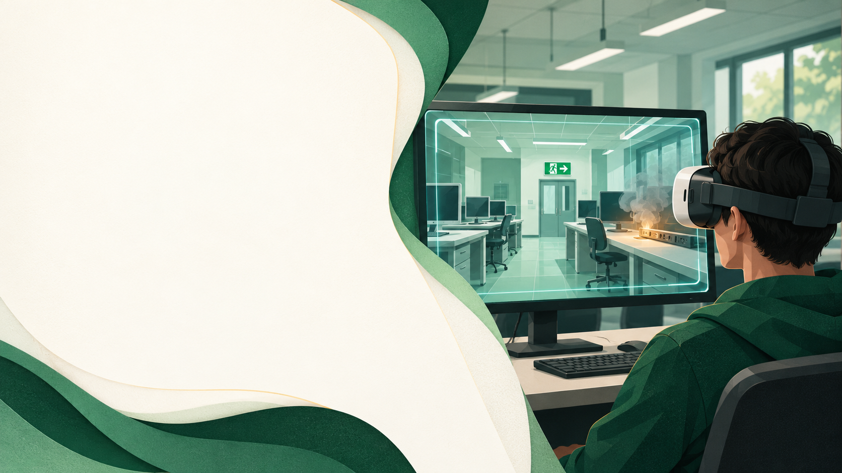

UNIVERSIDAD DE LAS FUERZAS ARMADAS ESPE
Ingeniería de Software
Desarrollo de Software Aplicado al Dominio de la Interculturalidad · NRC 36851
URBIS VR
Simulador VR inclusivo ante incendios
en un laboratorio de cómputo
Mateo Gabriel Criollo Llumiquinga
Carlos Orlando Hernández Almeida
Antonio Adrián Revilla Anchapaxi
Docente: Ing. Fabián Calvopiña
Sangolquí, 27 de octubre de 2026
01 / 16
Notes:
Presentar URBIS VR como propuesta académica de preparación inclusiva ante un incendio eléctrico en un laboratorio de cómputo de la ESPE. Fuente vigente: Entregable_1P_URBIS_VR_GR03.docx. Autores: Mateo Gabriel Criollo Llumiquinga, Carlos Orlando Hernández Almeida y Antonio Adrián Revilla Anchapaxi. Docente: Ing. Fabián Calvopiña. Fecha de la propuesta: 27 de octubre de 2026. Escudo extraído del documento. Ilustración conceptual generada con ImageGen; no es una captura del prototipo.

Slide 2



Introducción
Preparación preventiva mediante práctica segura y repetible
Contexto
Propuesta
Inclusión
Laboratorios de cómputo con equipos eléctricos y una comunidad estudiantil diversa.
Ensayar decisiones ante un incendio simulado y recibir una explicación de los errores.
VR y escritorio, controles sencillos e información por varios canales.
Recurso educativo complementario a los protocolos y simulacros institucionales.
Antecedentes: Feng et al. (2018); Çakiroğlu y Gökoğlu (2019).
02 / 16
Notes:
El contexto combina formación preventiva, tecnología inmersiva e inclusión. Los documentos Concepto_Proyecto_URBIS_VR.docx y URBIS_VR_Concepto_y_Alcance.xlsx aportan la lógica de práctica repetible, revisión del guion, evaluación exploratoria y control del alcance; sus cifras y escenario de sismo no corresponden a esta propuesta de incendio. Tarea N1 - Soft Inter.pdf aporta el estudio previo de motores, dispositivos y sensores XR. El alcance, público y calendario vigentes proceden de Entregable_1P_URBIS_VR_GR03.docx. Antecedentes: Feng et al. (2018), revisión de VR para evacuación, https://www.sciencedirect.com/science/article/pii/S0360131518302380 ; Çakiroğlu y Gökoğlu (2019), estudio de formación de habilidades contra incendios en diez escolares, https://www.sciencedirect.com/science/article/pii/S036013151930020X . Estos trabajos sustentan explorar el enfoque, pero sus resultados no demuestran la eficacia de URBIS VR ni describen a la población ESPE.

Slide 3

El problema
Brecha entre conocer recomendaciones y aplicarlas ante un incendio eléctrico.
Situación actual
El diagnóstico inicial identifica poca práctica individual. Se verificará con estudiantes y seguridad del campus.
Consecuencia
Errores de respuesta, rutas poco conocidas y barreras de acceso pueden aumentar la exposición al humo.
03 / 16
Notes:
El problema central es la brecha entre conocer recomendaciones y practicarlas en el espacio concreto. El entregable plantea que la formación disponible se concentra en charlas, señalización y simulacros generales. No aporta una encuesta ni estadísticas locales, por lo que el diagnóstico se contrastará con estudiantes y seguridad del campus al levantar requisitos. Consecuencias planteadas: respuestas inadecuadas, desconocimiento de recursos y rutas, exposición al humo y exclusión por barreras de acceso. Pregunta de investigación: ¿cómo puede un simulador VR inclusivo que replica un laboratorio de cómputo de la ESPE ayudar a practicar de forma segura y repetible la respuesta ante un incendio? Ilustración conceptual, no fotografía del campus.

Slide 4
Población objetivo
Universidad de las Fuerzas Armadas ESPE, campus Matriz Sangolquí
18–25
Prioridad
Estudiantes de primeros niveles, con menor familiaridad con el campus y sus protocolos.
años, aproximadamente
Contexto de uso
Estudiantes de pregrado que utilizan los laboratorios de cómputo.
Sesiones de 10–15 minutos, sin Internet, en un aula o laboratorio con visor prestado o PC.
Necesidades
Reconocer alarmas y salidas, practicar decisiones y recibir información accesible.
Beneficiarios indirectos: docentes, técnicos y seguridad del campus.
04 / 16
Notes:
Usuarios directos: estudiantes de pregrado de la ESPE, campus Matriz Sangolquí, que utilizan laboratorios de cómputo. La prioridad son primeros niveles y la edad aproximada es 18–25 años. Uso en campus con un visor prestado o PC, sesiones de 10–15 minutos y sin conexión a Internet. Necesidades: conocer extintores, alarmas, salidas y punto de encuentro, ensayar decisiones y recibir explicaciones de sus errores, con controles sencillos y apoyos para distintas condiciones de acceso. Beneficiarios indirectos: docentes, técnicos y seguridad universitaria.

Slide 5
Meta del simulador
META EDUCATIVA
Que el estudiante practique decisiones de respuesta y evacuación, comprenda sus errores y pueda repetir la experiencia.
OBJETIVO GENERAL
Desarrollar en cuatro meses un simulador VR inclusivo para Meta Quest y PC que permita a estudiantes de la ESPE practicar la respuesta y evacuación ante un incendio en una réplica del laboratorio, con retroalimentación y accesibilidad.
05 / 16
Notes:
La meta educativa describe qué podrá practicar el estudiante. El objetivo general describe el producto que construirá el equipo en cuatro meses: simulador VR inclusivo para Meta Quest y PC, réplica de laboratorio y ruta, respuesta al incendio y evacuación, retroalimentación y accesibilidad. La propuesta complementa capacitación, protocolos y simulacros institucionales. La práctica dentro del simulador no certifica competencia para responder a un incendio real.

Slide 6
Objetivos específicos
Cinco acciones con evidencia verificable
N.º | Objetivo específico | Evidencia prevista
01 | Identificar necesidades y validar el guion con seguridad del campus. | Requisitos y guion revisados.
02 | Modelar el laboratorio y su ruta de evacuación en Blender. | Laboratorio, pasillo, escaleras y salida.
03 | Implementar 8 decisiones, interacciones y retroalimentación. | Prototipo funcional y registro de acciones.
04 | Incorporar las cuatro áreas de accesibilidad y opciones de confort. | Opciones verificadas en visor y PC.
05 | Evaluar usabilidad, comprensión y comodidad con 15–20 estudiantes. | SUS, pre/post, SSQ y comentarios.
Cada objetivo produce una evidencia revisable antes del siguiente hito.
06 / 16
Notes:
Los cinco objetivos derivan del entregable: identificar requisitos y validar el guion, modelar el laboratorio y ruta, implementar decisiones y retroalimentación, incorporar accesibilidad y confort, y evaluar con 15–20 estudiantes. Se usa como meta ocho decisiones, coherente con la tabla de alcance y el hito de MVP del documento. Cada objetivo produce evidencia verificable. La revisión del guion con seguridad del campus precede a las pruebas del escenario.

Slide 7
Justificación
Tres razones para desarrollar el prototipo
01
02
03
Social
Tecnológica
Académica
Beneficia a estudiantes y comunidad del laboratorio. La versión PC amplía el acceso a práctica segura y repetible.
VR controla el escenario completo y permite repetirlo. La RA superpondría elementos al edificio real.
Aplica dispositivos XR, requisitos, C#, UX y accesibilidad, con ISO 9241-210, WCAG 2.2 y XAUR.
07 / 16
Notes:
Justificación social: beneficiar a estudiantes y comunidad del laboratorio con práctica repetible y acceso desde PC. Tecnológica: la VR crea un escenario digital completo que puede controlarse y repetirse, mientras que la RA superpondría información al espacio real. Académica: aplica los contenidos de dispositivos y plataformas inmersivas, requisitos, C#, diseño centrado en usuarios, accesibilidad y evaluación. Referencias: ISO 9241-210:2019, https://www.iso.org/standard/77520.html ; W3C WCAG 2.2, https://www.w3.org/TR/2023/REC-WCAG22-20231005/ ; W3C XAUR, https://www.w3.org/TR/xaur/ .

Slide 8
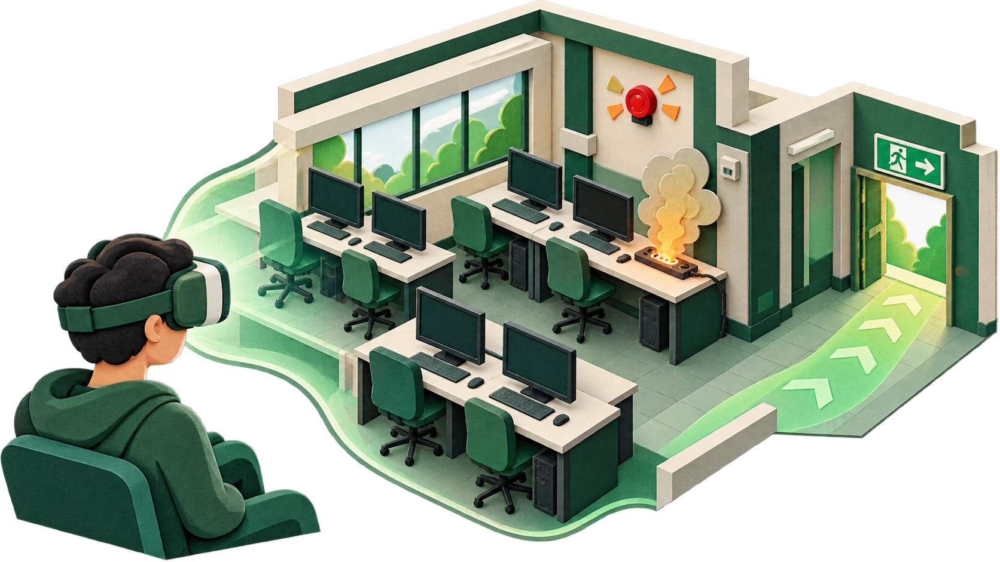
Cómo funcionará
Sesión de 10–15 minutos, sin Internet y con opción de repetir
01 Orientación y ajustes
02 Explorar el laboratorio
03 Humo y fuego en regleta
04 Decisiones registradas
05 Evacuación y encuentro
06 Resultados y repetición
Aprendizaje: pistas, sin límite
Evaluación: sin pistas, con tiempo
CSV local y resumen de aciertos, errores y explicación de cada decisión.
08 / 16
Notes:
La secuencia completa es orientación, reconocimiento del laboratorio, aparición de humo y fuego en regleta, decisiones, evacuación y retroalimentación. Modo aprendizaje: pistas y sin límite de tiempo. Modo evaluación: sin pistas y con tiempo. Se prevé registro local CSV con decisiones y resumen de aciertos/errores. Duración prevista 10–15 minutos, sin Internet. Ilustración conceptual generada con ImageGen, no captura del software. Fuente: sección 8 del entregable.

Slide 9
Escenario y decisiones
Un incendio eléctrico en laboratorio, pasillo, escaleras y punto de encuentro
01 Humo y alarma
05 Fuego sin control
Aviso y activación de la alerta
Decidir cuándo interrumpir el intento
02 Equipos energizados
06 Salida del laboratorio
Criterio para una intervención segura
Puerta y objetos personales
03 Conato de incendio
07 Ruta con humo
Valorar intervención o evacuación
Interpretar señales y recorrer la ruta
04 Extintor
08 Llegada al exterior
Selección y uso según el guion
Punto de encuentro, reporte y apoyo
Alcance: 8–10 objetos, un usuario, español y versiones VR/Windows.
Guion propuesto: revisión con seguridad del campus antes de las pruebas.
09 / 16
Notes:
Las ocho situaciones provienen de la tabla 1 del entregable: humo y alarma, equipos energizados, conato, extintor, fuego sin control, salida, ruta con humo y llegada al punto de encuentro. Son situaciones evaluables de un guion propuesto, no instrucciones operativas ya aprobadas. Las respuestas concretas, incluida cualquier intervención sobre energía o extintores, requieren revisión por personal competente de seguridad del campus. Alcance: un incendio, laboratorio y ruta compacta, 8–10 objetos, un usuario, español, Meta Quest y Windows. Quedan fuera campus completo, otros desastres, multijugador, física realista del fuego, publicación en tiendas y certificación de competencias.

Slide 10
Tecnologías y función
Herramientas elegidas y su papel en URBIS VR
Etapa | Tecnología | Uso en el proyecto
Diseño | Figma + Blender | Flujo y storyboard; réplica 3D del laboratorio.
Motor | Unity 6 + C# | Incendio, partículas, decisiones y retroalimentación.
Interacción XR | XR Interaction Toolkit + OpenXR | XRI: objetos y movimiento. OpenXR: enlace con el visor.
Plataformas | Meta Quest 3/3S + Windows | APK VR y versión de escritorio con teclado y ratón.
Evaluación | Google Forms + CSV | Cuestionarios y registro local de cada sesión.
Gestión: Git, GitHub y Projects. Visor y compatibilidad se verifican al inicio.
10 / 16
Notes:
La tabla explica funciones concretas de las herramientas del entregable y del estudio XR previo. Figma: flujo y storyboard. Blender: réplica del laboratorio, mobiliario y señalización. Unity 6/C#: evento, partículas de fuego/humo, estados, decisiones y feedback. XR Interaction Toolkit: selección/agarre, interfaces, locomoción y apoyo háptico; OpenXR conecta la aplicación con el runtime XR. La versión PC necesita su configuración de teclado/ratón y no se obtiene automáticamente solo por usar OpenXR. Meta Quest 3/3S se plantea prestado; disponibilidad y compatibilidad se verificarán al inicio. Git/GitHub/Projects gestionan versiones y tareas. Forms y CSV recogen cuestionarios y sesiones. Fuente oficial XRI: https://docs.unity3d.com/Packages/com.unity.xr.interaction.toolkit@3.0/manual/index.html .

Slide 11
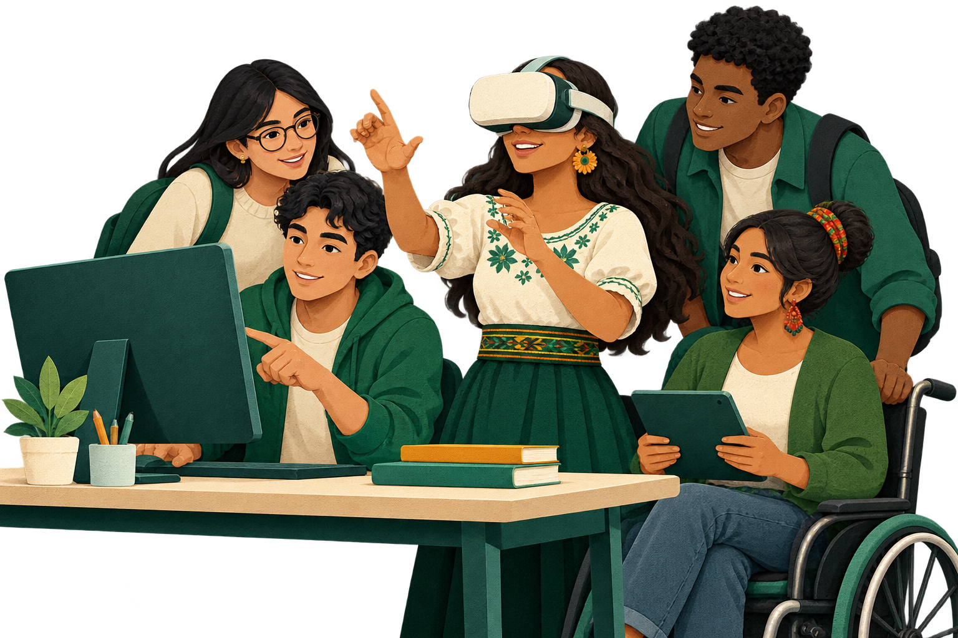
Interculturalidad
Diversas provincias, pueblos y nacionalidades, zonas urbanas y rurales
Participación
Estudiantes de perfiles diversos revisan requisitos y prototipos.
Respeto
Español claro y señales cuya comprensión se comprobará con usuarios.
Prevención de sesgos
Roles sin asociación a origen, género o discapacidad.
Representación respetuosa
Réplica del entorno real y revisión comunitaria del contenido.
11 / 16
Notes:
El componente intercultural se dirige a una comunidad universitaria heterogénea de distintas provincias, pueblos y nacionalidades, y contextos urbanos/rurales. Se concreta en participación de perfiles diversos, español claro, comprobación de comprensión de señales, roles sin estereotipos y revisión comunitaria del contenido. La representación se centra en el entorno real de la ESPE y en personajes diversos, sin inventar prácticas culturales o asumir una sola forma de aprender. La fase inicial está en español. Ilustración conceptual generada con ImageGen; no es un retrato documental de la población.

Slide 12




Accesibilidad e inclusión
Estrategias de diseño que se verificarán con los usuarios
Visual
Textos escalables, contraste ≥4,5:1 y señales con texto, forma e íconos.
Auditiva
Subtítulos en instrucciones y sonidos clave, alarma visual y vibración.
Cognitiva
Instrucciones paso a paso, tutorial, pistas sin límite, pausa y reinicio.
Motora y confort
Botones grandes, uso con una mano, modo sentado, giro por pasos, teletransporte y PC.
12 / 16
Notes:
Visual: contraste mínimo previsto de 4,5:1 para texto, tamaño escalable y señales que combinan información textual y gráfica. Auditiva: subtítulos en instrucciones y sonidos significativos, alarma visual y vibración adicional. Cognitiva: lenguaje claro, tareas paso a paso, tutorial, pistas, pausa y reinicio. Motora/confort: botones grandes, un control/mano, modo sentado, teletransporte, giro por pasos y PC. Son funciones previstas que se probarán, no afirmaciones de certificación integral. WCAG 2.2 se toma como orientación para la interfaz y XAUR para necesidades XR. https://www.w3.org/TR/2023/REC-WCAG22-20231005/ ; https://www.w3.org/TR/xaur/ . Iconos: Google Material Symbols, https://fonts.google.com/icons .

Slide 13




Resultados esperados
Productos para demostrar, evaluar y reutilizar el prototipo
Software
Diseño
APK Meta Quest y ejecutable Windows con el laboratorio y su ruta.
Requisitos, guion revisado, flujo, storyboard y prototipo en Figma.
Evidencia
Entrega
CSV de sesiones e informe del piloto con resultados y mejoras.
Manual de instalación y uso, informe final, presentación y demo.
13 / 16
Notes:
Resultados esperados del entregable: ejecutables APK para Meta Quest y Windows; réplica 3D del laboratorio y ruta; requisitos, guion validado, flujo, storyboard y prototipo Figma; CSV e informe del piloto; manual de instalación y uso; informe final, presentación y demostración. El paquete debe permitir que otra persona inicie la demo con instrucciones. Son productos previstos, no entregables ya desarrollados.

Slide 14
Evaluación del prototipo
Piloto controlado con 15–20 estudiantes de pregrado
Qué se evalúa | Cómo se recoge | Criterio o lectura prevista
Usabilidad | Finalización del flujo y cuestionario SUS. | ≥80 % sin ayuda crítica; SUS promedio ≥68.
Decisiones | CSV contrastado con el guion revisado. | Describir aciertos y errores en las 8 decisiones.
Comprensión | Preguntas breves antes y después. | Comparación exploratoria de las respuestas.
Comodidad y acceso | SSQ, observación y comentarios. | Detectar mareo y barreras; priorizar correcciones.
SUS: usabilidad (0–100). SSQ: malestar del simulador. Metas aún por medir.
Criterio técnico: flujo sin bloqueos. Piloto exploratorio, sin certificación de competencias.
14 / 16
Notes:
Piloto formativo previsto con 15–20 estudiantes. Antes: preguntas breves de conocimientos. Durante: registrar finalización, ayuda requerida, decisiones, errores y barreras observadas. Después: preguntas de conocimientos, SUS, SSQ y comentarios. SUS es la System Usability Scale; se informa como puntaje 0–100, no porcentaje de éxito. SSQ es el Simulator Sickness Questionnaire para malestar del simulador. Metas del entregable: al menos 80 % completa sin ayuda crítica, SUS promedio ≥68 y ningún error bloqueante. Comparaciones pre/post y desempeño se interpretan descriptivamente; este piloto no demuestra causalidad ni eficacia general. Referencias de instrumentos: Brooke (1996), SUS: A quick and dirty usability scale; Kennedy, Lane, Berbaum y Lilienthal (1993), Simulator Sickness Questionnaire, International Journal of Aviation Psychology 3(3), 203–220.

Slide 15
Cronograma inicial
16 semanas, 8 quincenas; tareas paralelas entre tres integrantes
Actividad | Mes 1 |  | Mes 2 |  | Mes 3 |  | Mes 4
 | Q1 | Q2 | Q3 | Q4 | Q5 | Q6 | Q7 | Q8
Requisitos y guion | X | X
Diseño UX y modelado |  | X | X
Escena y navegación |  |  | X | X
Incendio y decisiones |  |  |  | X | X
Accesibilidad y PC |  |  |  |  | X | X
Pruebas internas |  |  |  |  |  | X
Prueba piloto |  |  |  |  |  |  | X
Ajustes, informe y demo |  |  |  |  |  |  | X | X
S4 Guion revisado
S8 Prototipo navegable
S12 MVP completo
S14 Piloto realizado
S16 Entrega final
15 / 16
Notes:
Plan del entregable: cuatro meses, 16 semanas y ocho quincenas. Q1=semanas 1–2, Q2=3–4, Q3=5–6, Q4=7–8, Q5=9–10, Q6=11–12, Q7=13–14 y Q8=15–16. Actividades originales: requisitos Q1; validación de guion Q1–Q2; UX Q2; Blender Q2–Q3; escena/controles/navegación Q3–Q4; incendio/decisiones/feedback Q4–Q5; accesibilidad/confort/PC Q5–Q6; pruebas internas Q6; piloto Q7; ajustes/manual/informe Q7–Q8; demo Q8. La tabla agrupa tareas para facilitar la exposición y conserva solapamientos. Hitos: S4 requisitos y guion revisados, S8 prototipo navegable, S12 MVP completo, S14 piloto, S16 entrega. Contingencia del documento: simplificar evaluación con tiempo y objetos decorativos antes de afectar el flujo principal y la versión PC.

Slide 16
Bibliografía inicial
Feng et al. (2018)
W3C (2023)
VR para entrenamiento e investigación de evacuaciones.
Web Content Accessibility Guidelines 2.2.
Çakiroğlu y Gökoğlu (2019)
W3C (2021)
Habilidades de seguridad contra incendios mediante VR.
XR Accessibility User Requirements.
Unity Technologies (s. f.)
MIES, Ecuador (2009)
XR Interaction Toolkit, documentación técnica.
Reglamento de prevención, mitigación y protección contra incendios.
ISO (2019)
NFPA (2022)
ISO 9241-210: diseño centrado en las personas.
NFPA 10: extintores portátiles.
Referencias completas y enlaces en las notas de la diapositiva.
16 / 16
Notes:
Bibliografía inicial completa:
Feng, Z., González, V. A., Amor, R., Lovreglio, R., y Cabrera-Guerrero, G. (2018). Immersive virtual reality serious games for evacuation training and research: A systematic literature review. Computers & Education, 127, 252–266. https://doi.org/10.1016/j.compedu.2018.09.002
Çakiroğlu, Ü., y Gökoğlu, S. (2019). Development of fire safety behavioral skills via virtual reality. Computers & Education, 133, 56–68. https://doi.org/10.1016/j.compedu.2019.01.014
Unity Technologies. (s. f.). XR Interaction Toolkit. https://docs.unity3d.com/Packages/com.unity.xr.interaction.toolkit@3.0/manual/index.html
ISO. (2019). ISO 9241-210:2019. Ergonomics of human-system interaction: Human-centred design for interactive systems. https://www.iso.org/standard/77520.html
W3C. (2023). Web Content Accessibility Guidelines 2.2. https://www.w3.org/TR/2023/REC-WCAG22-20231005/
W3C. (2021). XR Accessibility User Requirements. https://www.w3.org/TR/xaur/
Ministerio de Inclusión Económica y Social. (2009). Reglamento de prevención, mitigación y protección contra incendios. Acuerdo Ministerial 1257, Registro Oficial Edición Especial 114. https://www.gob.ec/sites/default/files/regulations/2019-11/REGLAMENTO%20DE%20PREVENCION%2C%20MITIGACION%20Y%20PROTECCI%C3%93N%20CONTRA%20INCENDIOS.pdf
NFPA. (2022). NFPA 10: Standard for Portable Fire Extinguishers. Edición citada en el entregable; revisar la edición aplicable al validar el guion.
Instrumentos de evaluación adicionales: Brooke (1996), SUS; Kennedy et al. (1993), SSQ.

